Slide 1

LA PISCINETTE
Ce support a pour objectif de vous présenter les différentes étapes de réalisation d’une boutique en ligne sous forme d’un site.
Nous vous montrerons notre choix d’organisation (rôle et répartition des tâches en fonctions des compétences et préférences), notre tableau de suivi du déroulé de ces 2 jours ½ et bien sûr la construction de notre site.
Vous l’aurez compris, nous vous proposons une immersion dans les coulisses de notre gestion du projet….

Slide 2

ORGANISATION
Après une lecture individuelle de l’énoncé du projet, nous sommes passés à une étape de prise de décision commune concernant l’objectif du site, son nom, sa structure, nous avons tout naturellement choisi d’utiliser au mieux les compétences de chacun pour se répartir des rôles et tâches plus précises .
Ci-dessous la répartition des rôles / tâches :
Léa
Leader de l’équipe
Partie Design / Maquette
Code
Mehdi
Rédaction des notes d’équipe / Tableau de suivi
Code
Constant
Maquette / Code
Conception de la structure de la base de données
Cyril
Rédaction du Support PPT
Synthèse tableau de Suivi
Partie en anglais
Bien entendu, nous avons décidé de nous concerter régulièrement pour échanger et acter nos décisions prises en commun. Et nous utilisions Discord pour la transmission de fichiers ainsi que la validation rapide de choix.

Slide 3

ORGANISATION
Tableau de suivi
Jour | Heure | Activités
17 Octobre 2023 | 15h/17h | Réunion de lancement, choix du type de site, définition des besoins, choix du nom
18 Octobre 2023 | 9h/12h30 | Réunion d’équipe : prise de notes de toutes nos idées en vrac. Synthèse collective permettant la répartition des rôles et le partage des tâches. Début du travail autonome.
 | 13h30/17h | Site : Conception graphique, Logo, maquettage, codage, rédaction du cahier des charges. Support : conception de la trame, commencement de la rédaction.
19 Octobre 2023 | 9h/12h30 | Réunion de coordination, mise en commun des travaux, réajustement des rôles en fonction des tâches restantes.
 | 13h30/15h30h 15h30/17h | Finition de la maquette, du support, et du site. Lecture du support en équipe et derniers ajustements. Répétition de la présentation à l’oral.

Slide 4

PRESENTATION DU SITE
Notre site : Bambin’Occaz a pour objectif la vente en ligne de vêtements et accessoires de seconde main pour bébé (de 0 à 2 ans).
Pourquoi spécifiquement les bébés ? Ils grandissent tellement vite, que les vêtements et accessoires deviennent très vite obsolètes.
Pourquoi la seconde main?
Nous souhaitions concevoir un site répondant aux attentes des consommateurs soucieux d’éthique et d’environnement, tout en optimisant l’expérience utilisateur.
Pour cela nous avons donc réalisé un cahier des charges afin de répondre à la définition des besoins décidée ensemble.
Notre logo !

Slide 5

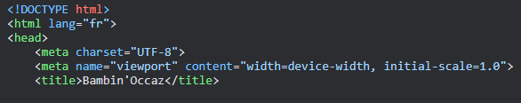
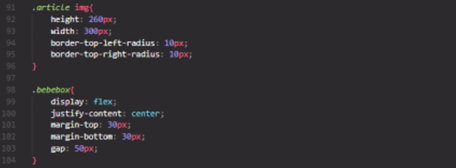
PRESENTATION DU SITE
Les Technologies choisies :
Nous avons opté pour du code HTML / CSS / JS, car ces technologies permettent une grande flexibilité pour le contenu et sa mise en forme, et nous souhaitions coder le site nous même de A à Z.
Ces technologies sont les plus accessibles aux développeurs WEB « Junior ».

Slide 6
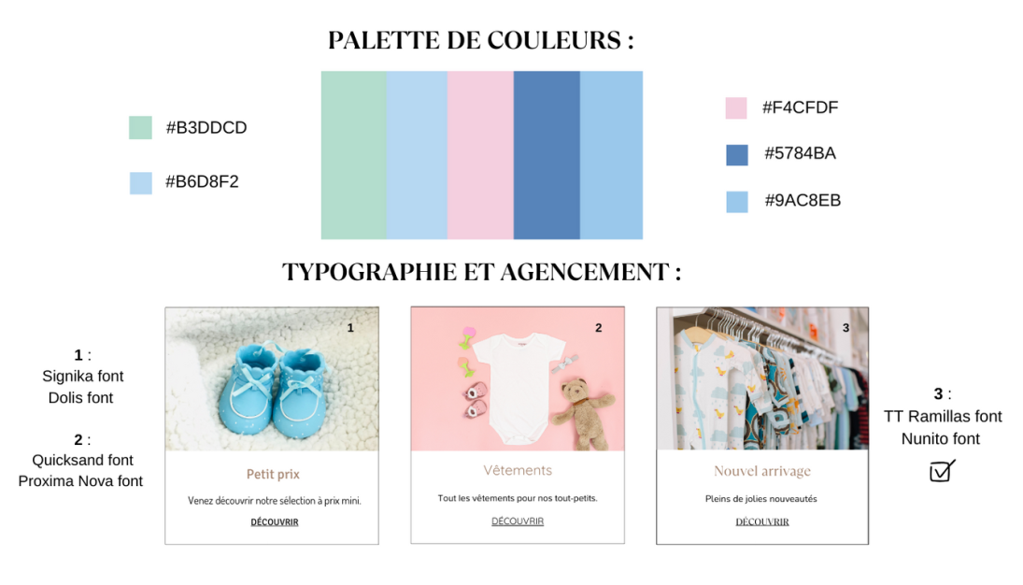
PRESENTATION DU SITE
Le Design :
Moderne, épuré et professionnel. Une charte graphique en cohérence avec l’image de marque de l’entreprise.

Slide 7
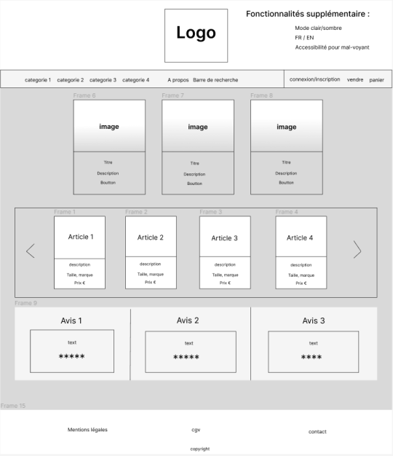
PRESENTATION DU SITE
Les Pages :
Une page d’accueil attrayante, sobre et conviviale avec un appel à l’action clair présentant les produits/services de l’entreprise de manière claire et efficace.
Une page renvoyant vers un formulaire de contact,
une page « À propos » présentant l’entreprise et son histoire.
Voici la maquette de notre site

Slide 8
PRESENTATION DU SITE
Navigation et Fonctionnalités :
Nous avons souhaité une navigation intuitive et facile d’utilisation.
Une barre de navigation en haut de chaque page, un menu déroulant pour accéder aux différentes rubriques du site, des boutons d’action clairs, l’affichage d’avis réels de nos clients.
Le site devra bien entendu être « responsive » afin de fonctionner avec les mobiles.

Slide 9
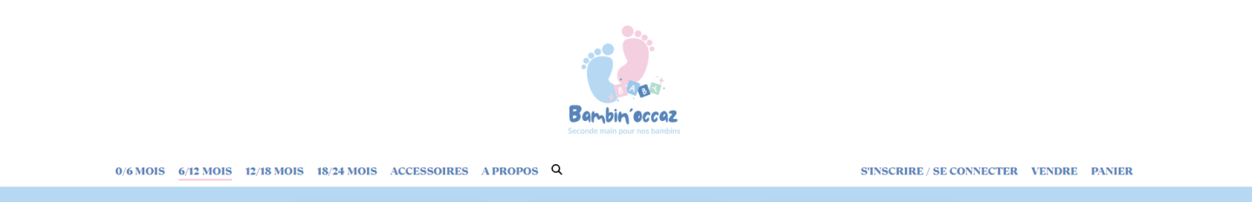
PRESENTATION DU SITE
Navigation et Fonctionnalités :
En plus des fonctions essentiels d’un site de boutique en ligne (ex :barre de recherche (via la Loupe), bouton de Connexion / Création de compte, bouton Panier…), un bouton Vendre est nécessaire pour notre site de 2nde main.
Des fonctions d’accessibilité sont également en cours de création (Langue : « FR / EN », Thème « clair / sombre », Version pour les mal-voyants),

Slide 10
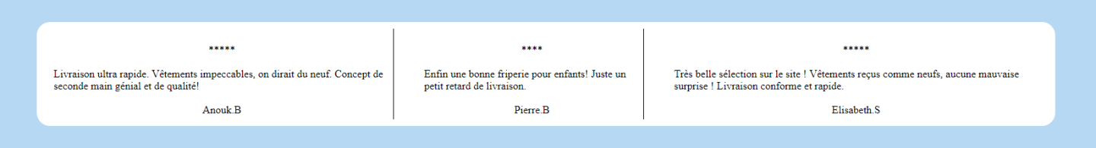
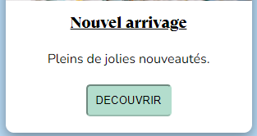
PRESENTATION DU SITE
Navigation et Fonctionnalités :
En plus des fonctions essentiels d’un site de boutique en ligne (ex :barre de recherche (via la Loupe), bouton de Connexion / Création de compte, bouton Panier…), un bouton Vendre est nécessaire pour notre site de 2nde main.
Des fonctions d’accessibilité sont également en cours de création (Langue : « FR / EN », Thème « clair / sombre », Version pour les mal-voyants),

Slide 11
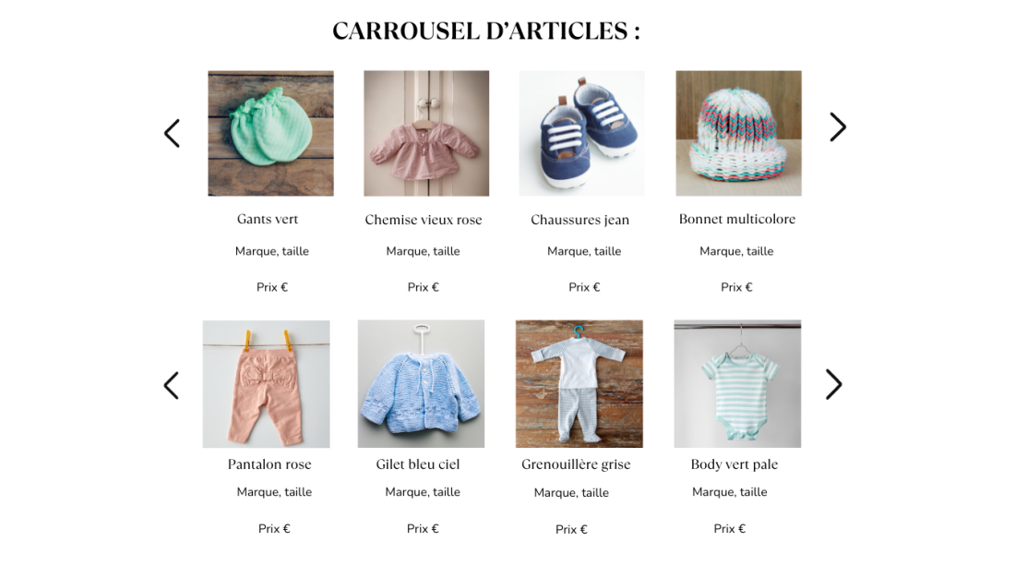
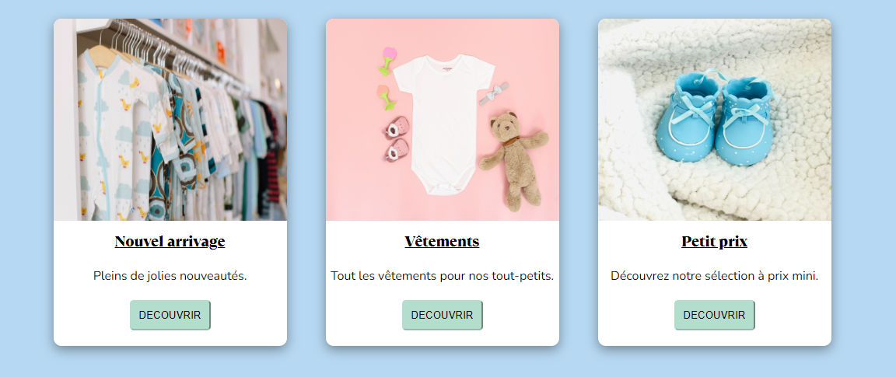
PRESENTATION DU SITE
Le Contenu :
Un contenu attractif, aisément lisible et optimisé pour les moteurs de recherche. Des textes clairs, concis et informatifs afin d’optimiser le SEO.
Des images de qualité pour illustrer les différents produits/services de l’entreprise (carrousel, blocs spécifiques…)

Slide 12
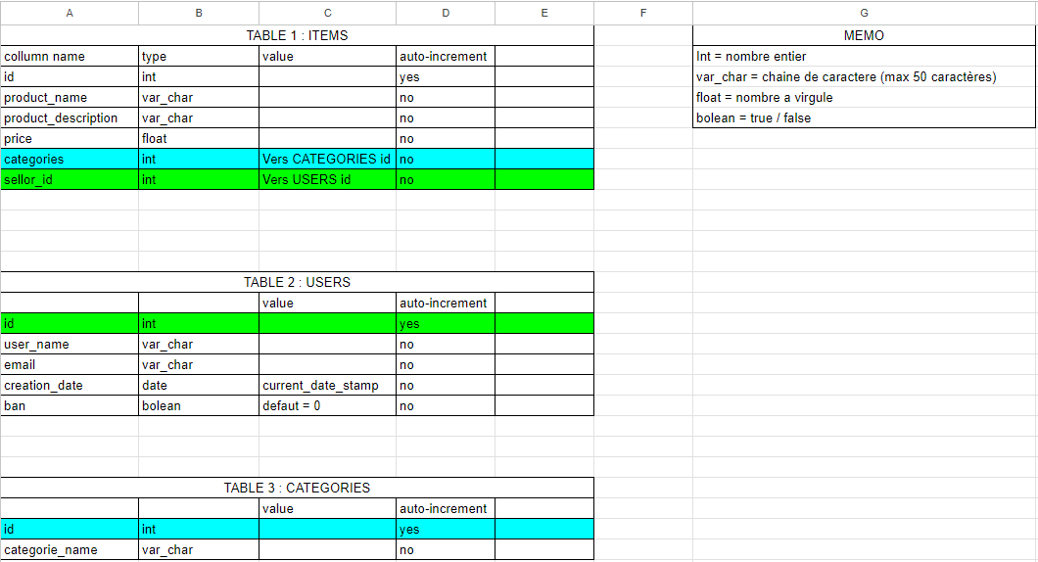
PRESENTATION DU SITE
Bases de données:
Nous avons pensé à une structure avec 3 tables en utilisant la technologie MySQL (langage le plus courant et accessible aux développeurs WEB « Junior »)
Articles (ITEMS)
Clients (USERS)
Catégories (CATEGORIES)

Slide 13
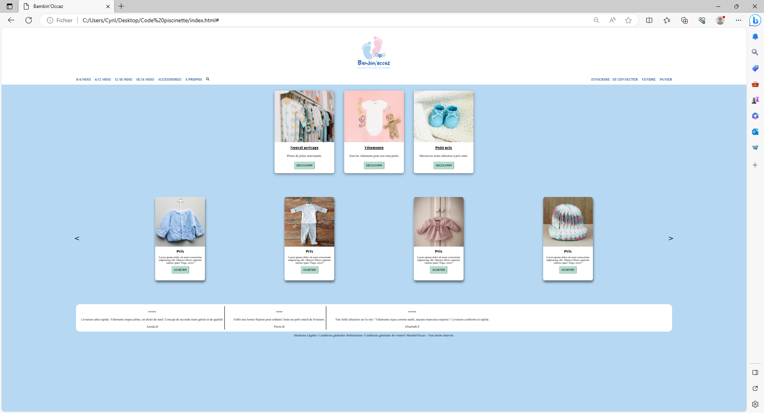
PRESENTATION DU SITE
Aperçu de notre site actuel

Slide 14
CONCLUSION
La réalisation d’un site web est un projet qui nécessite la coordination et la coopération de plusieurs personnes.
La coordination permet de garantir que le projet avance dans la bonne direction et que les délais soient respectés.
La coopération permet de partager les connaissances et les compétences de chacun.
Malgré des débuts difficiles ;) , nous avons su nous remettre en question et accorder nos perspectives et nos compétences afin de réaliser ce projet dans les délais et la bonne humeur…..
Merci pour votre attention: Léa, Constant, Mehdi, Cyril.

